Slide 1
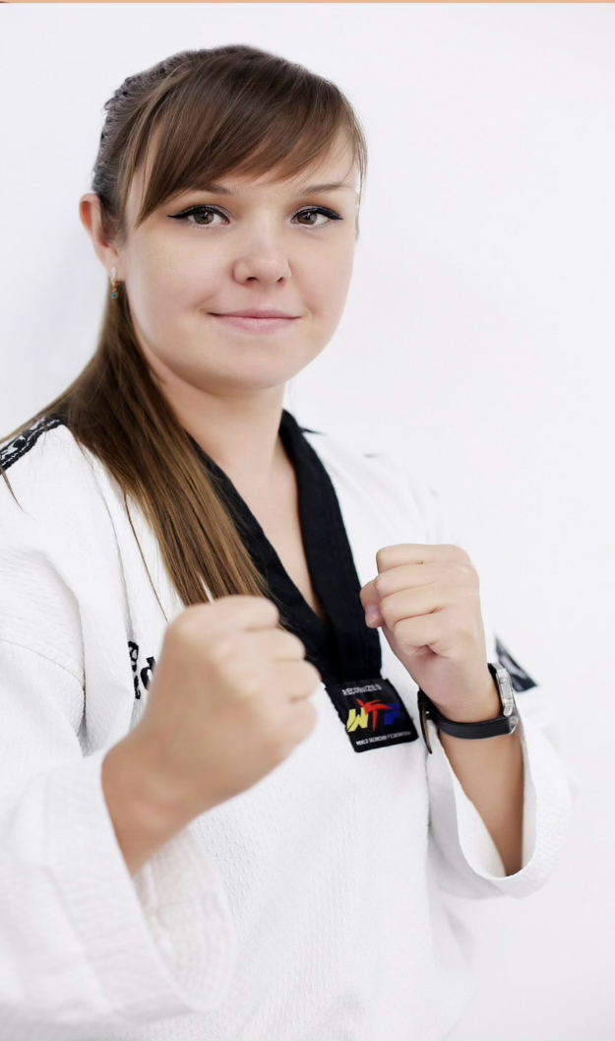
МБДОУ №14 «Колобок» г.Тихорецк
Тема выступления:
«Использование элементов йоги для физического развития детей старшего дошкольного возраста в рамках реализации ФОП ДО»
Подготовила:
Инструктор по ФК
Байрамова Елизавета Сергеевна

Slide 2
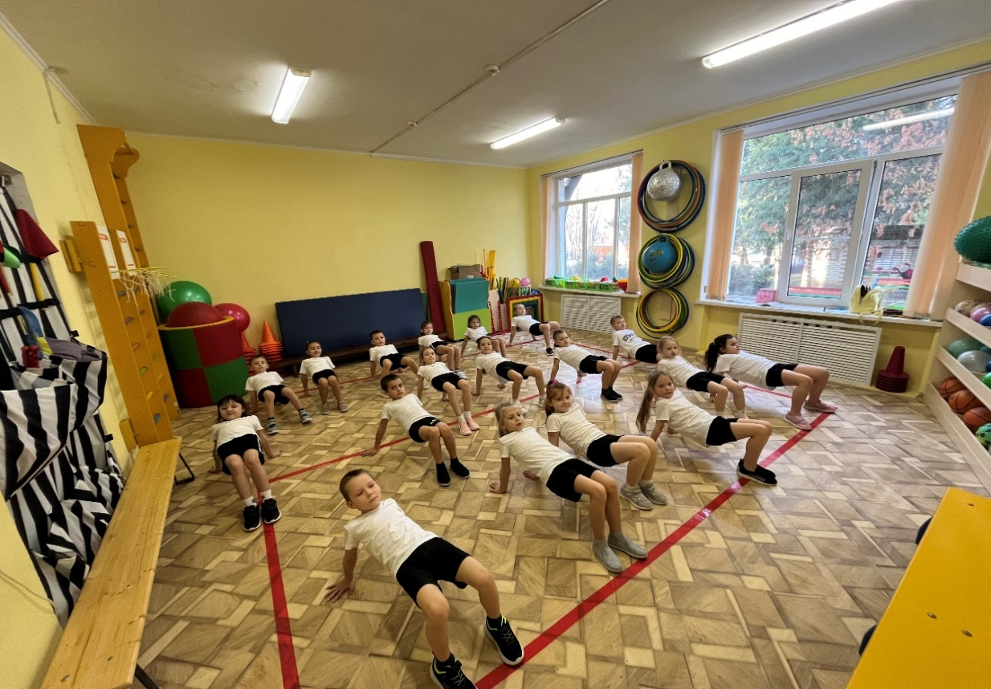
Детская йога отличается от взрослой тем, что проводится в игровой форме и позы выполняются в динамической последовательности.
Внимание акцентируется на важных моментах и ключевых элементах каждого упражнения.
Польза йоги рассматривается с двух сторон: физической и психоэмоциональной. Со стороны физического развития йога помогает детям укрепить здоровье, развить гибкость и координацию, а также укрепить внутренние органы и, как следствие, улучшить защитные силы организма. Со стороны психоэмоционального состояния йога повышает концентрацию внимания, развивает память, наблюдательность, помогает легче переносить стрессы.

Slide 3
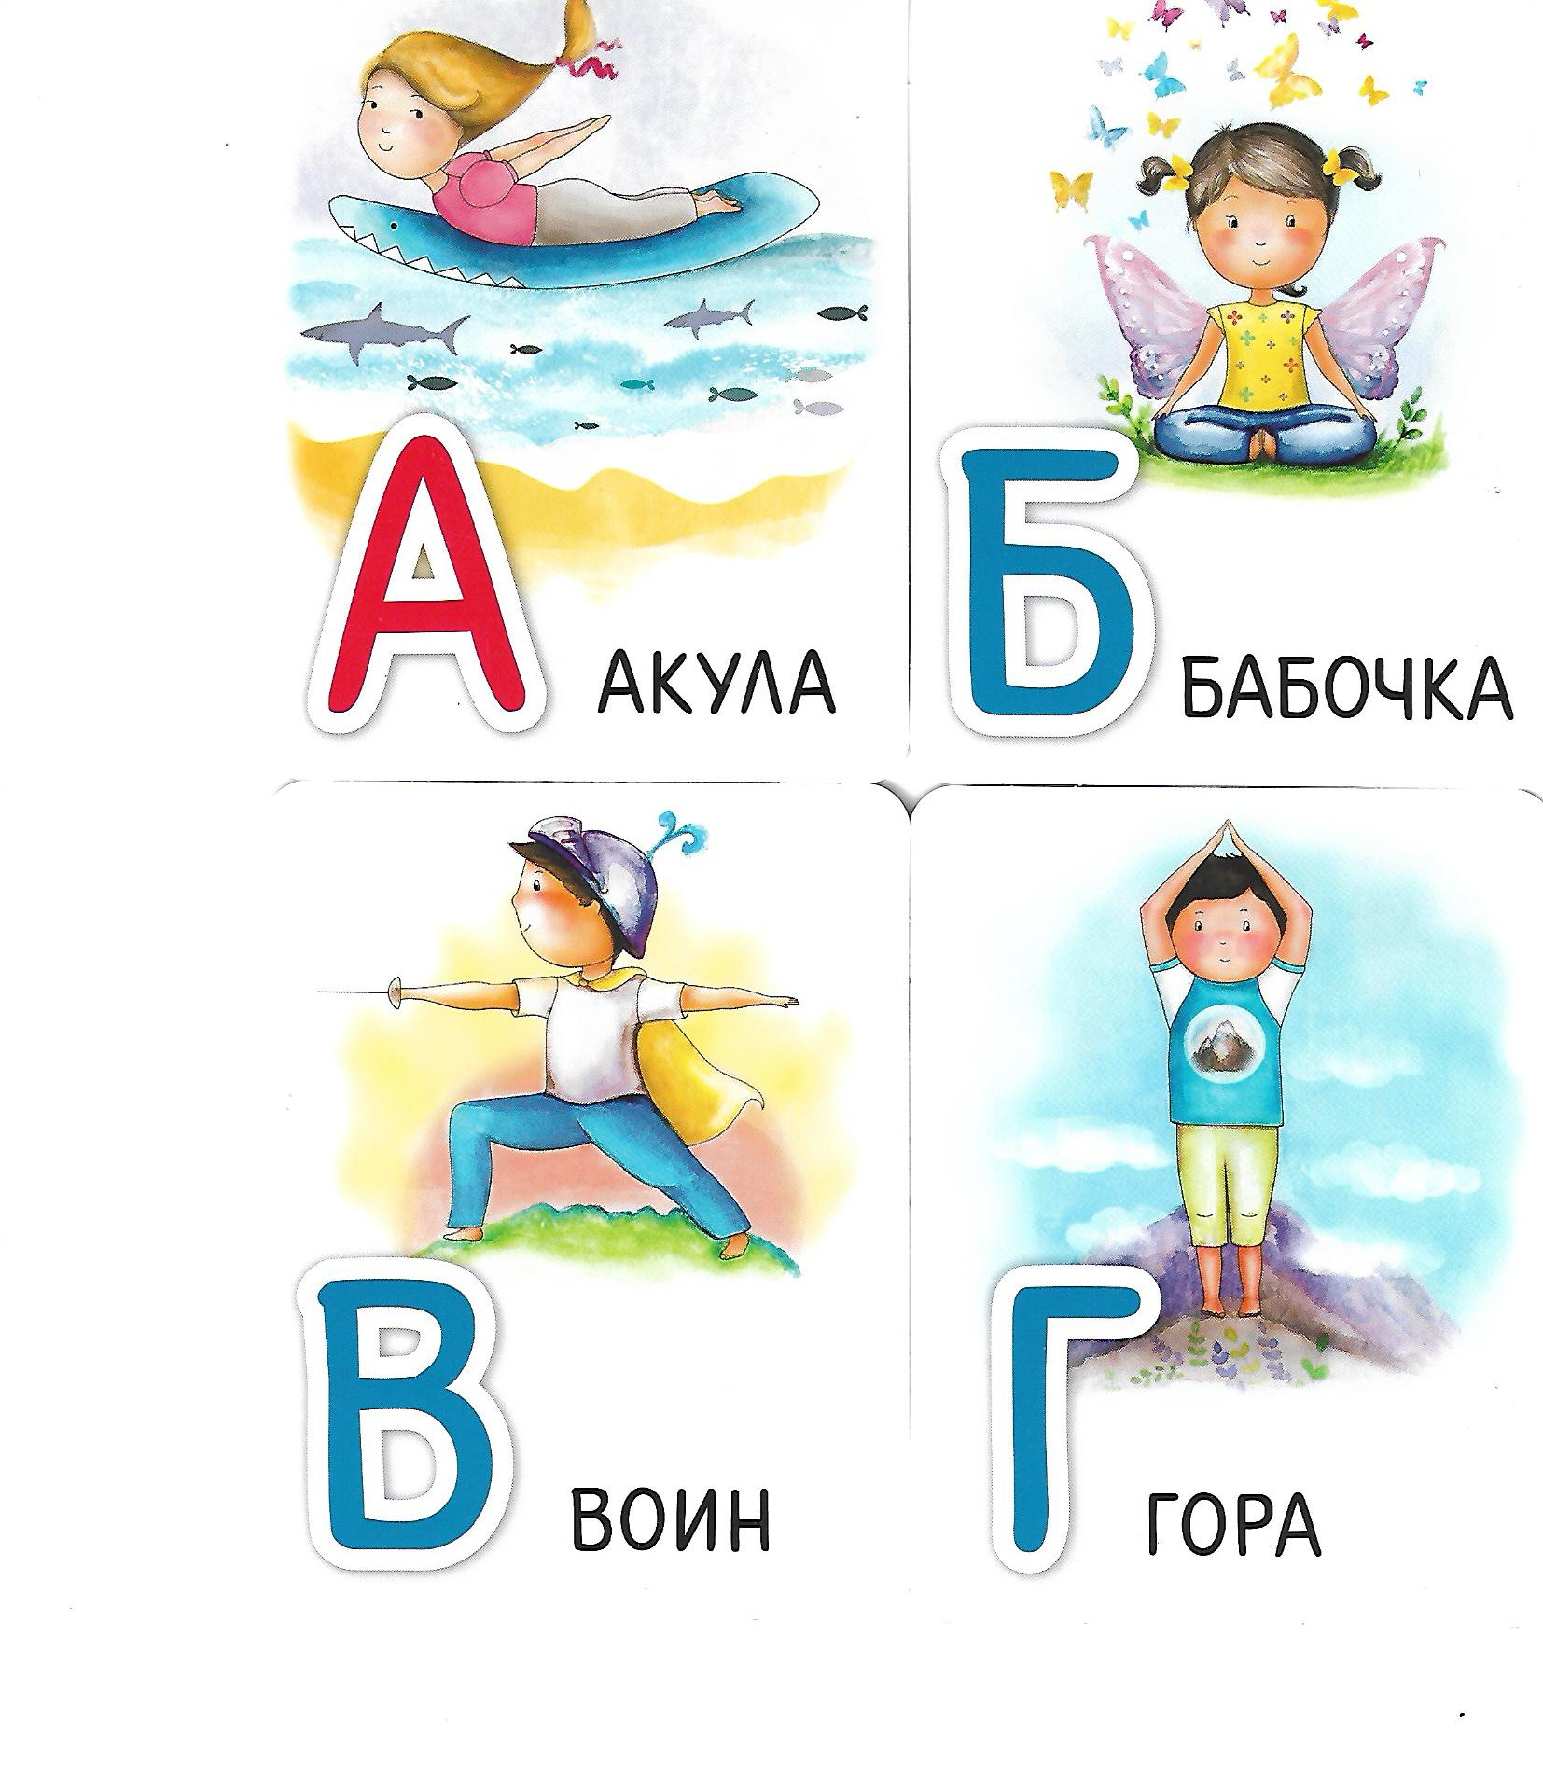
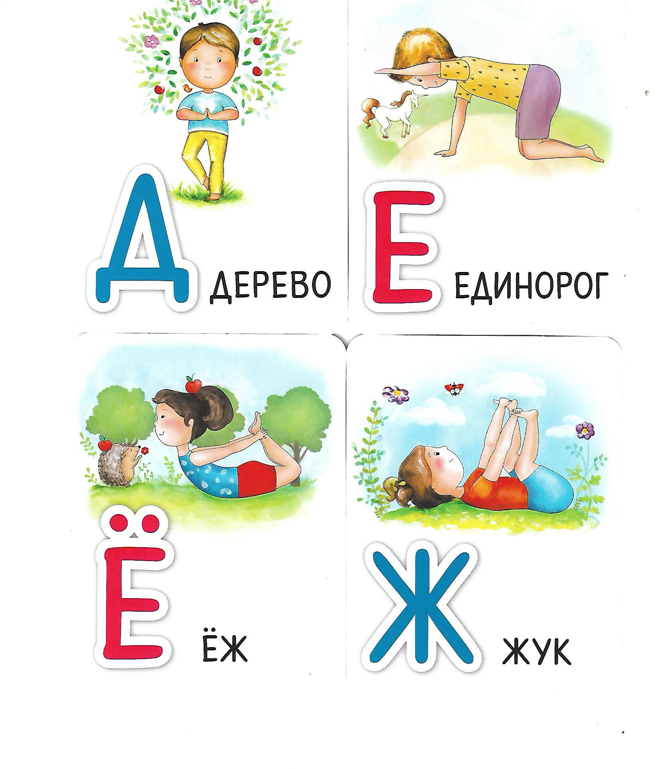

Slide 4
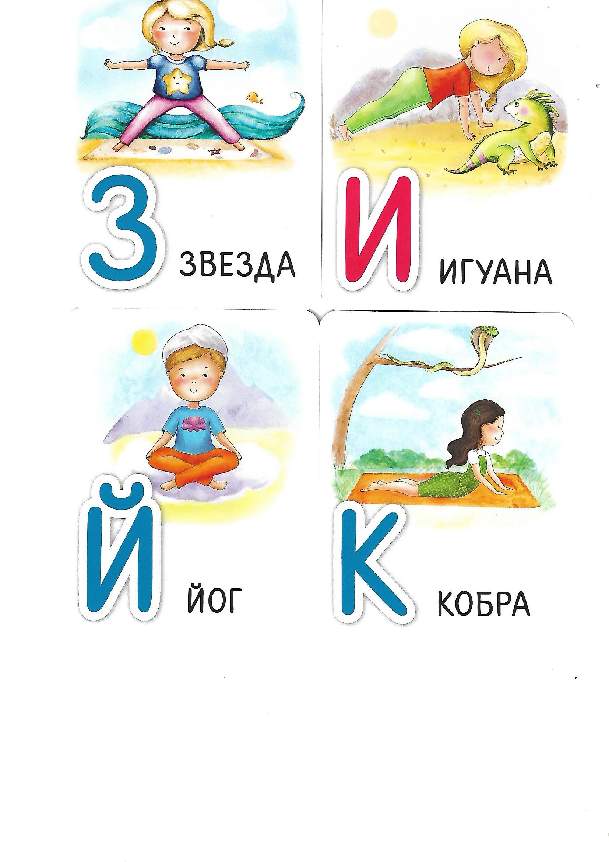
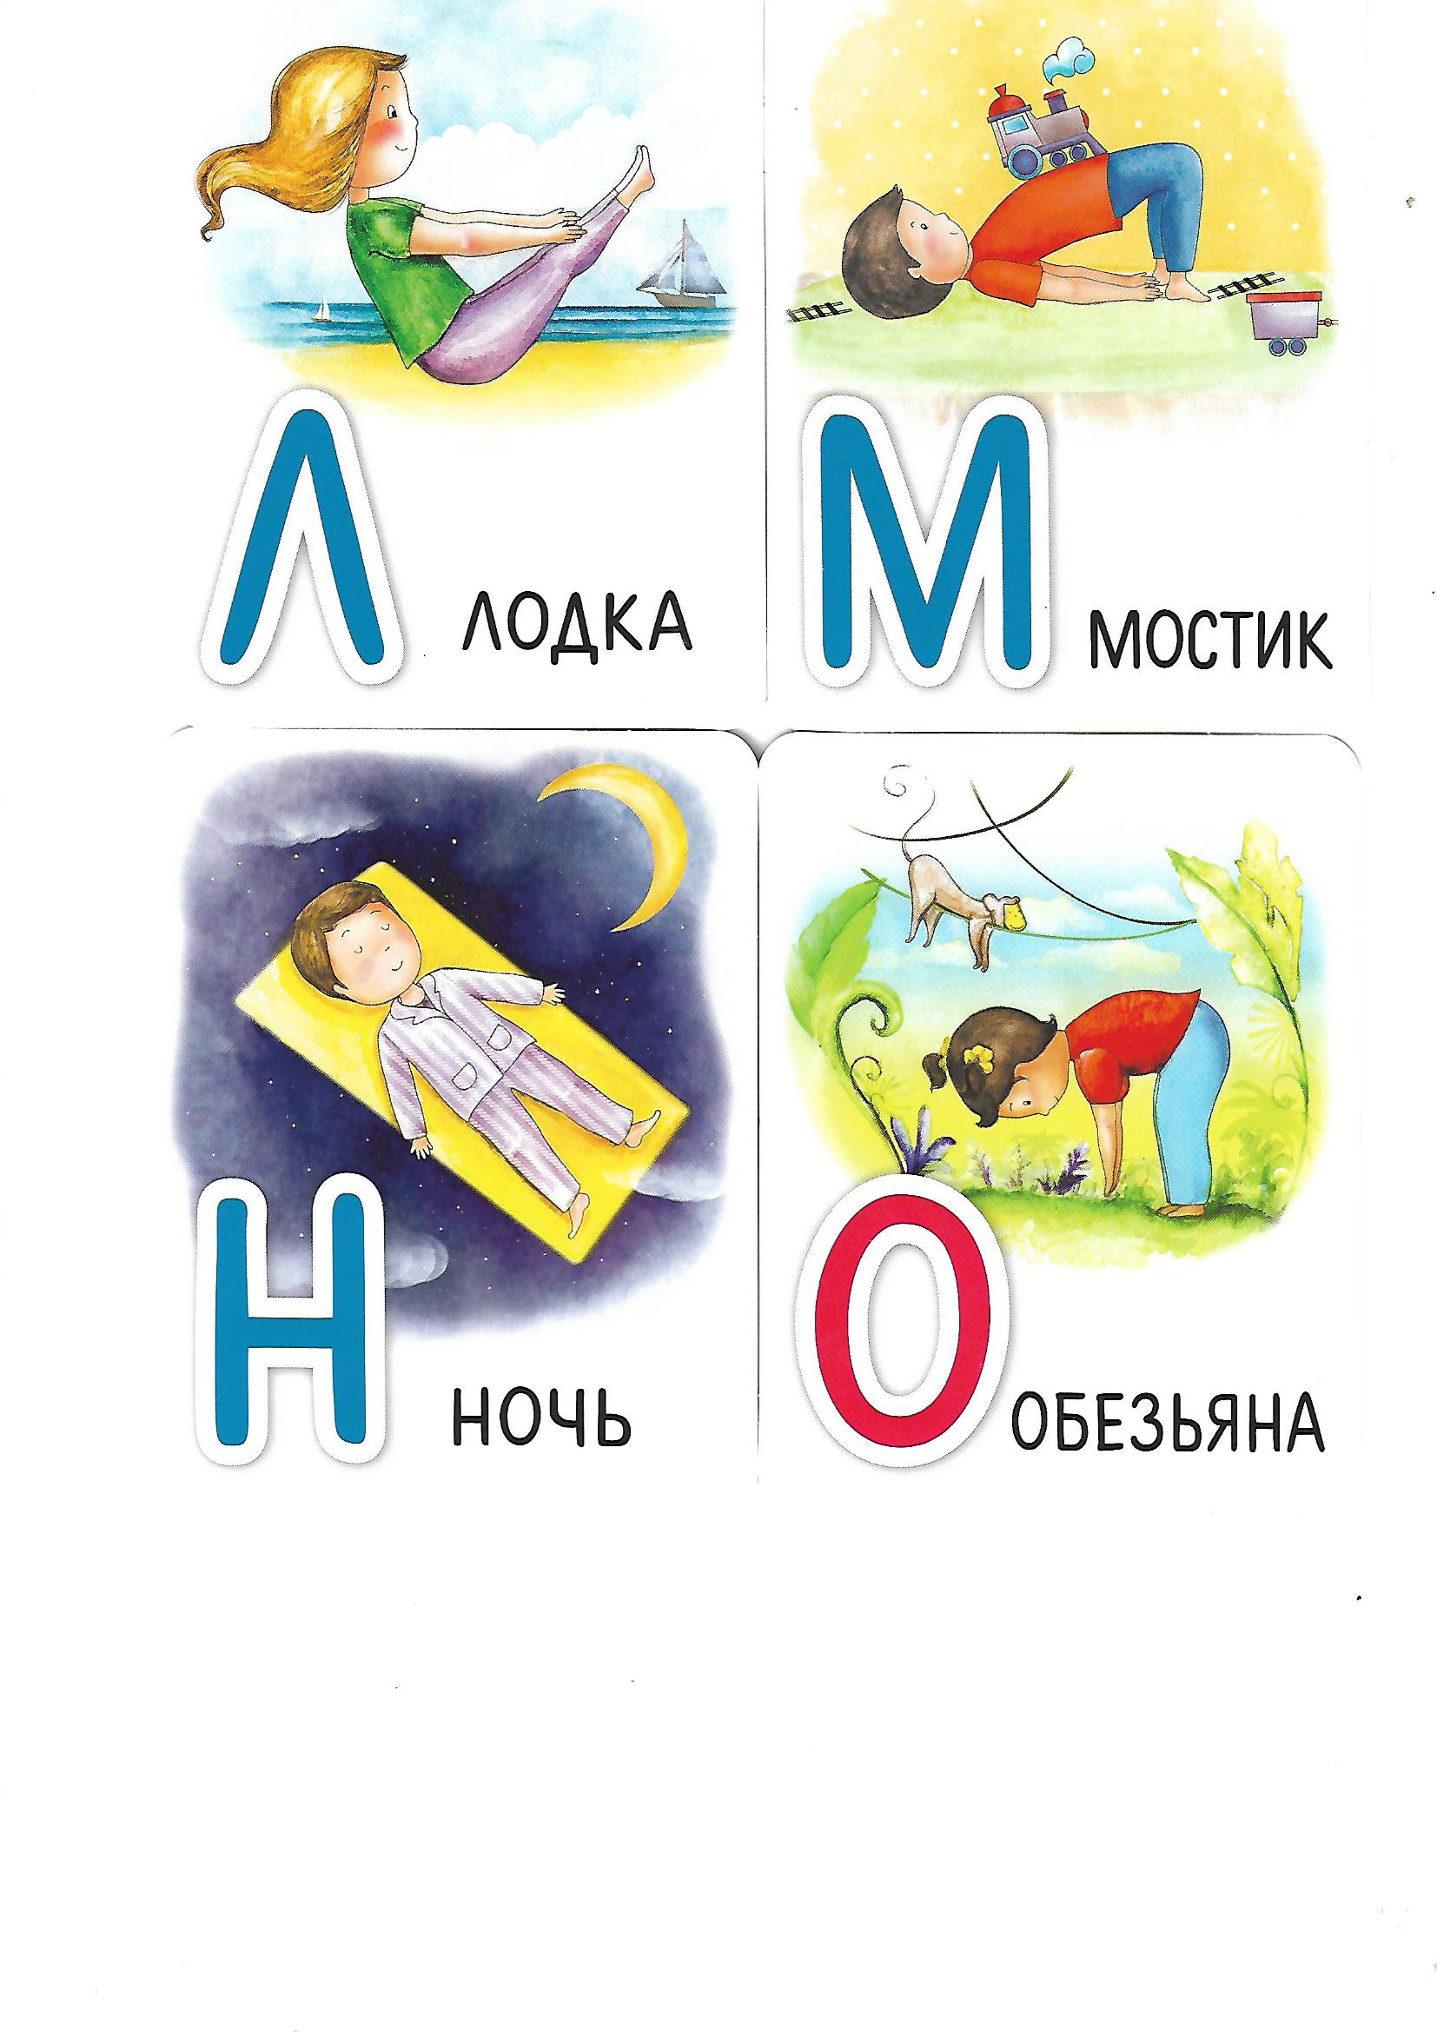

Slide 5
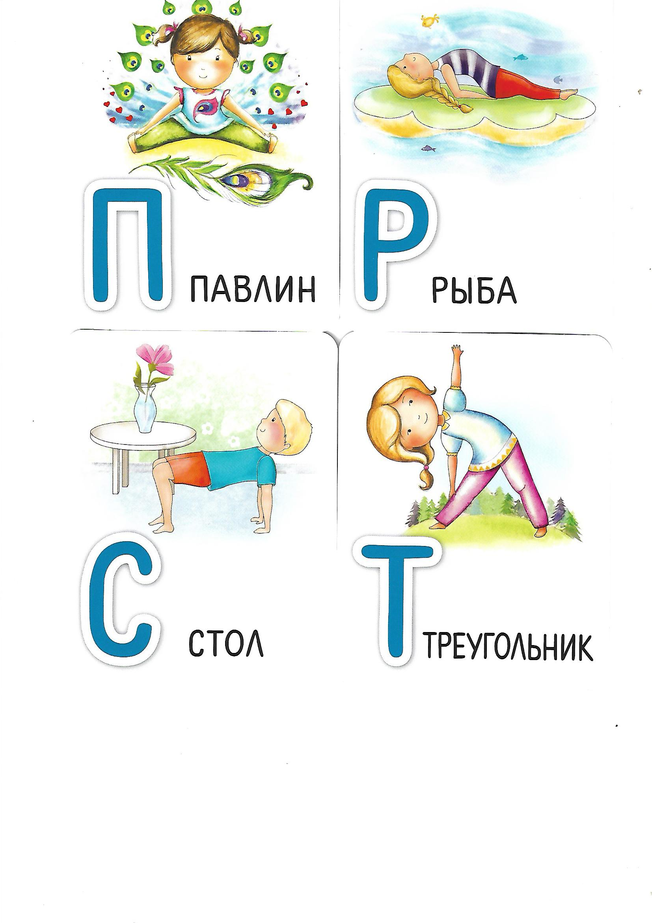
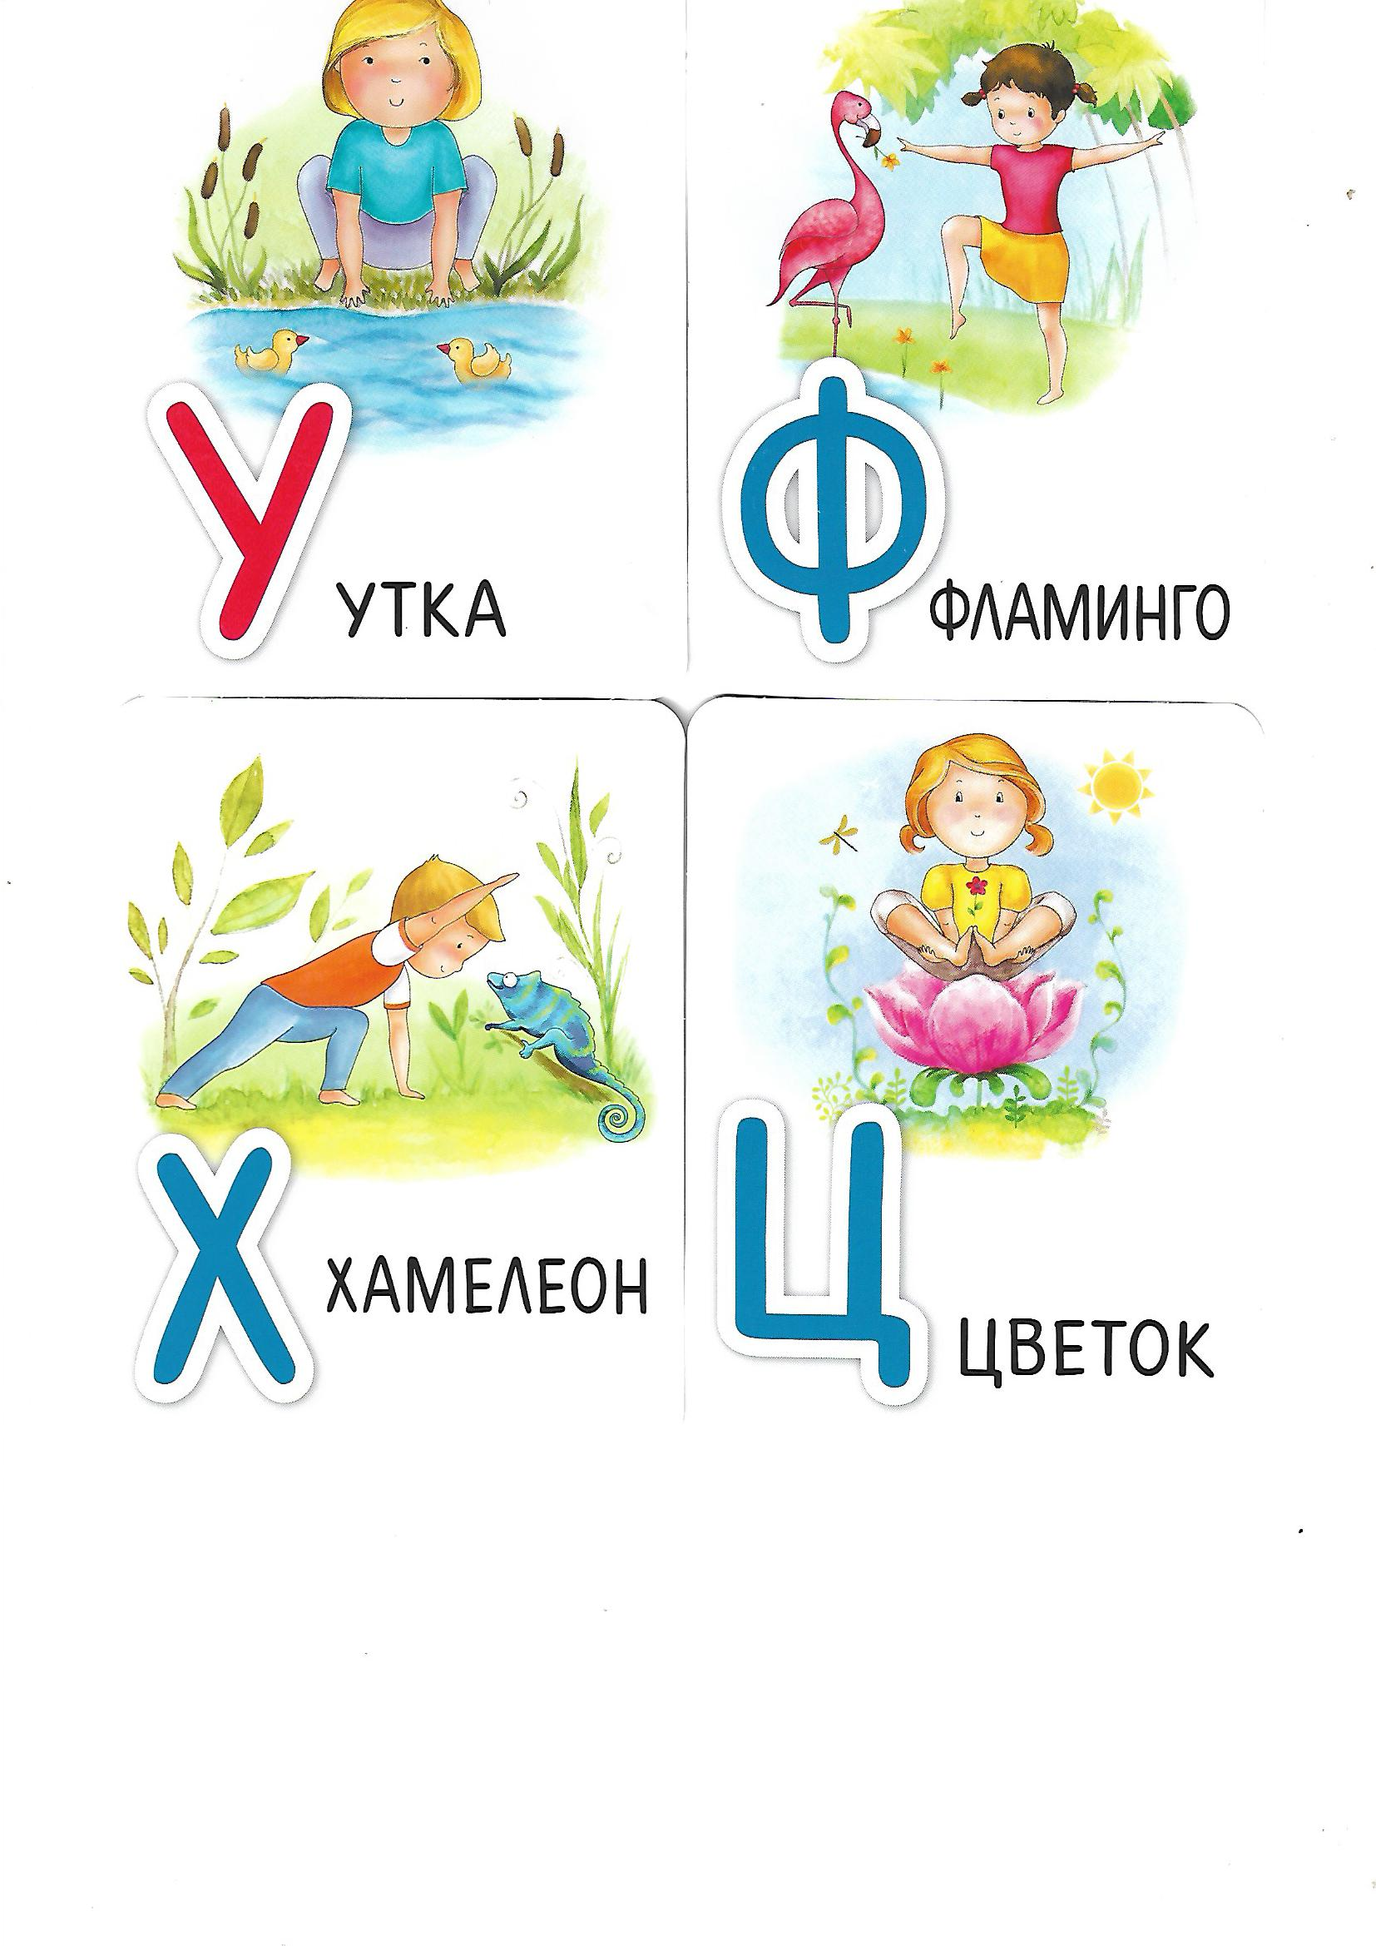

Slide 6
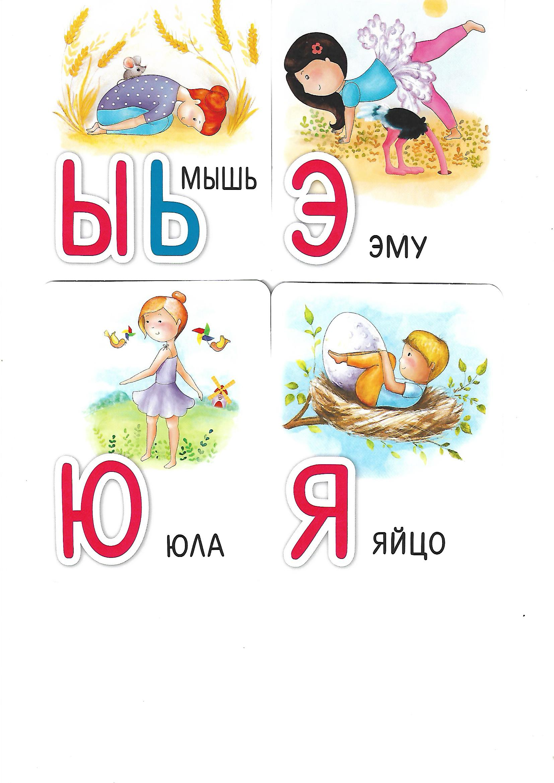

Slide 7
Картотека игр для детей старшей и подготовительной групп.
Игра №1 «Зеркало»
Воспитатель выбирает карточку и показывает детям. Медленно входит в эту позу, а дети должны повторить все движения. Затем выбирается любой ребенок, выходит на место воспитателя, показывает движения, а остальные дети повторяют.
Игра №2 «Угадай позу»
Дети и воспитатель встают в круг. Воспитатель показывает позу, а дети должны угадать название, а затем выполнить ее. Далее, показывает позу каждый ребенок из круга, а остальные угадывают и показывают.

Slide 8
Картотека игр для детей старшей и подготовительной групп
Игра №6 «Есть контакт!»
Дети делятся на пары, воспитатель говорит позу, а детям необходимо выполнить ее, соприкасаясь друг с другом любой удобной частью тела.
Игра №3 «Йога-ловишки»
Выбирается ловишка. После сигнала он начинает догонять детей. Догнав ребенка, игра останавливается, ловишка говорит позу из йоги, а тот, кого поймали, показывает ее и становится следующим ловишкой.

Slide 9
Игра №4 «Море волнуется раз»
Назначается ведущий и говорит:
«Море волнуется раз,
Море волнуется два,
Море волнуется три,
Йога-фигура на месте замри!»
Игроки, во время произношения слов раскачиваются, кружатся, расставив руки в стороны.
При слове «Замри!» замирают в позе, изображая любую позы йоги. Далее ведущий по очереди подходит к каждому игроку и дотрагивается до него, «оживляя» фигуру. Игрок показывает правильное выполнение асаны. В конце ведущий выбирает самую лучшую фигуру, и игрок, показавший ее, становится ведущим.
Вариант игры 2
То же самое, только ведущий указывает, какую конкретно фигуру он хочет увидеть. Например, «Фигура ИГУАНА на месте замри!». Кто быстрее и правильнее изобразит названную фигуру, тот становится ведущим.

Slide 10
Игра №5 «Раз, два, три – фламинго, замри!»
Ведущий становится около одной стены зала, а все игроки – у противоположной стены в позе «Фламинго».
Ведущий поворачивается спиной к группе и говорит вслух: «Раз, два, три – фламинго, замри!». В это время все дети могут идти малыми шагами или в полном приседе, но когда ведущий поворачивается, все должны замереть в позе «Фламинго». Если ведущий заметил, что участник стоит на 2 ногах или идет, то он отправляет его на исходную позицию. Тот, кто первым достигнет противоположной стороны зала, становится ведущим в следующем раунде. Цель игры – дойти до противоположной стены зала, соблюдая все правила.

